Slide 1
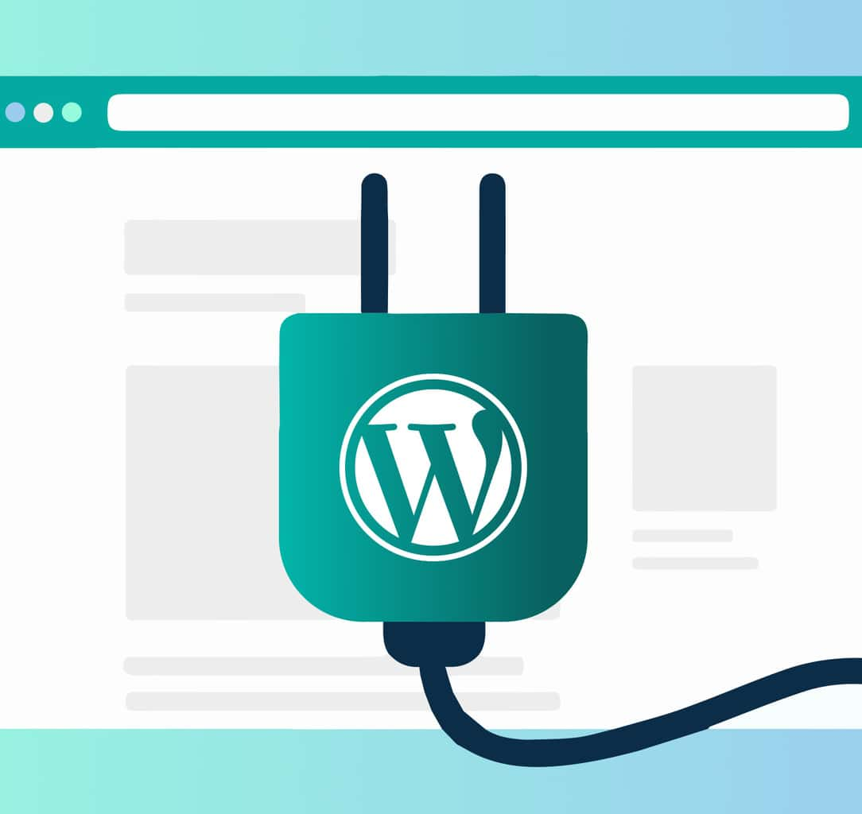
GVHD: Nguyễn Lan Hương
Nguyễn Minh Cường – 22030126 – DH22PM
Phạm Thái Bảo – 22030413 – DH22CT21
Giới thiệu về phần Setting
WORDPRESS

Slide 2


What
IS
SETTING
Setting là một khu vực quan trọng, cho phép chỉnh sửa
cấu hình website WordPress
Next now

Slide 3

General
Writing
Wordpress SETTING
Reading
Discussion
Media
Permalink
Privacy

Slide 4

General Setting
Cấu hình nhạy cảm, ảnh hưởng lớn đến web, cần hiểu rõ trước khi thay đổi.

Slide 5
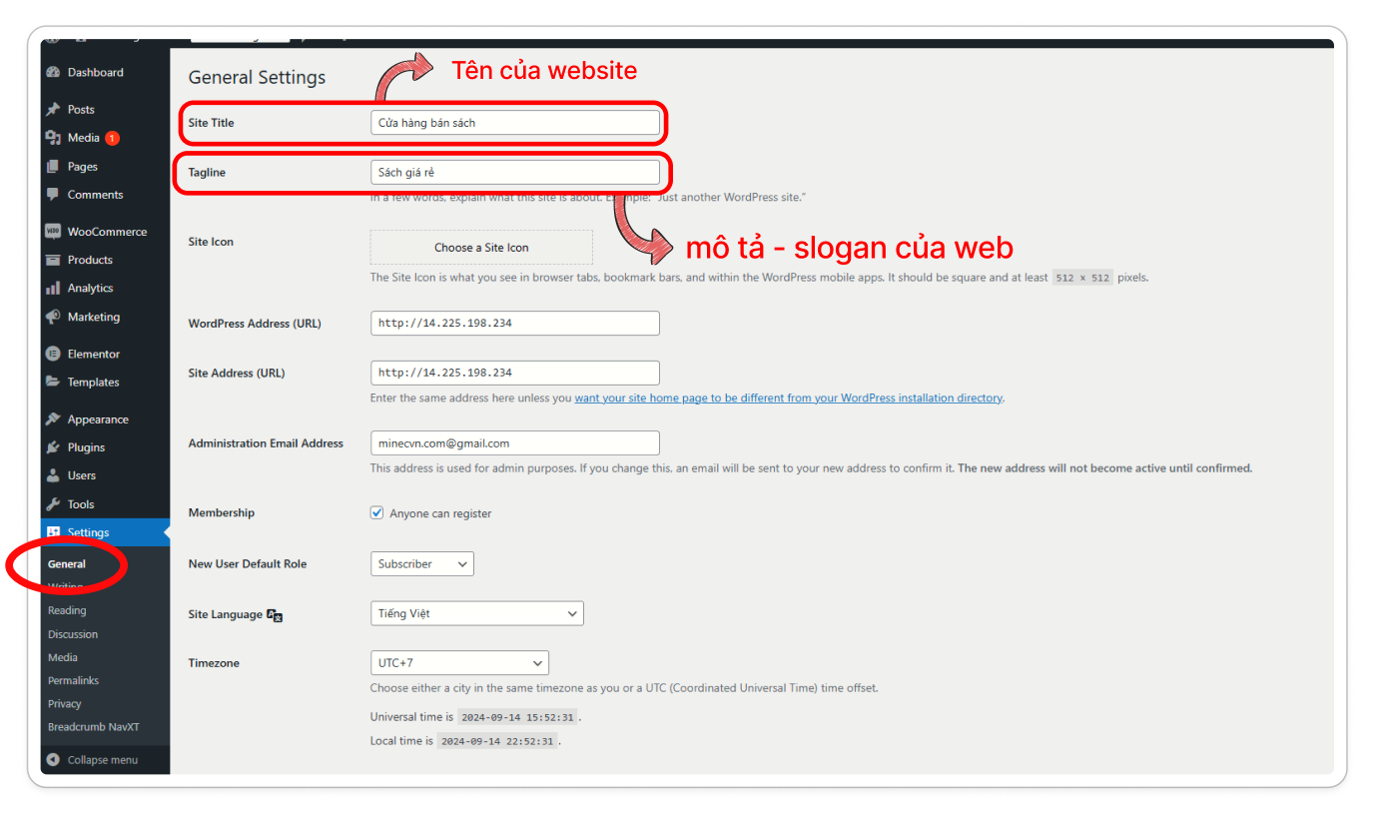
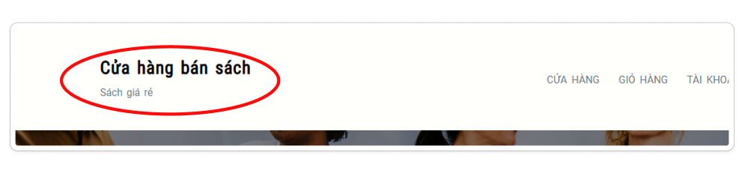

Slide 6
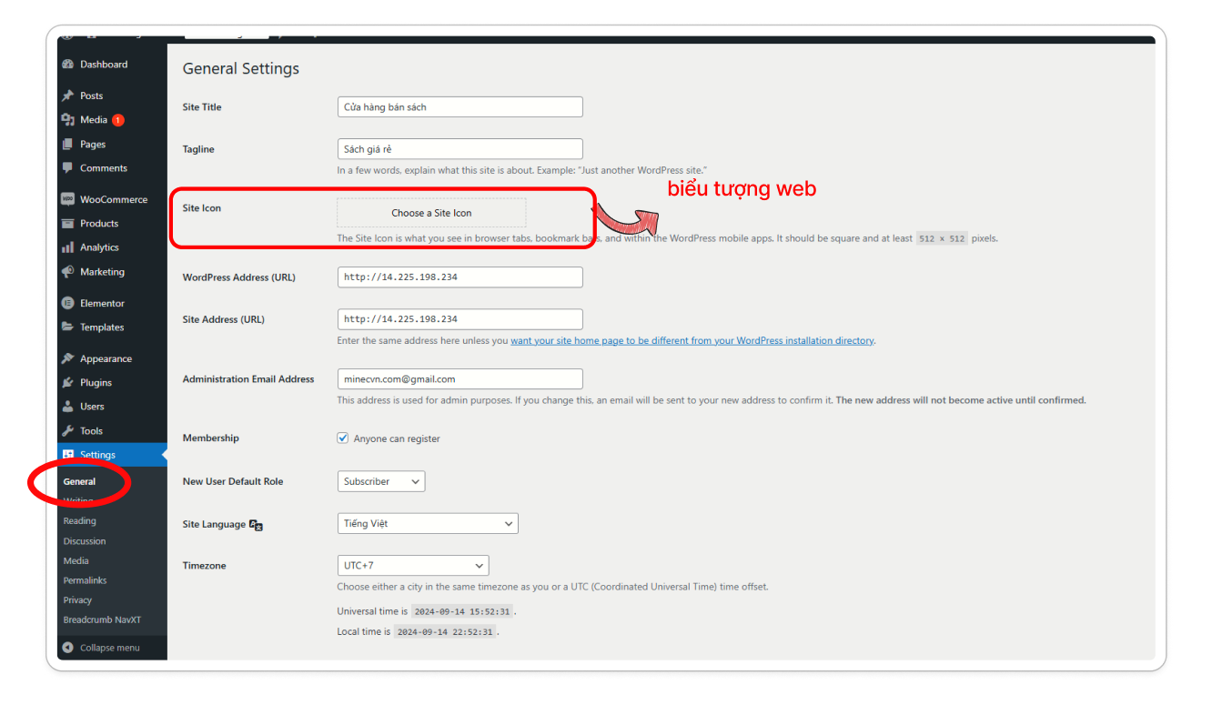
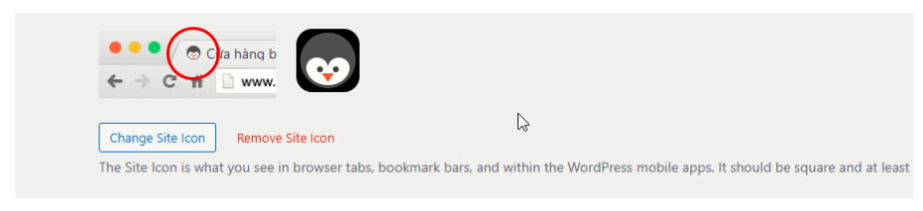

Slide 7
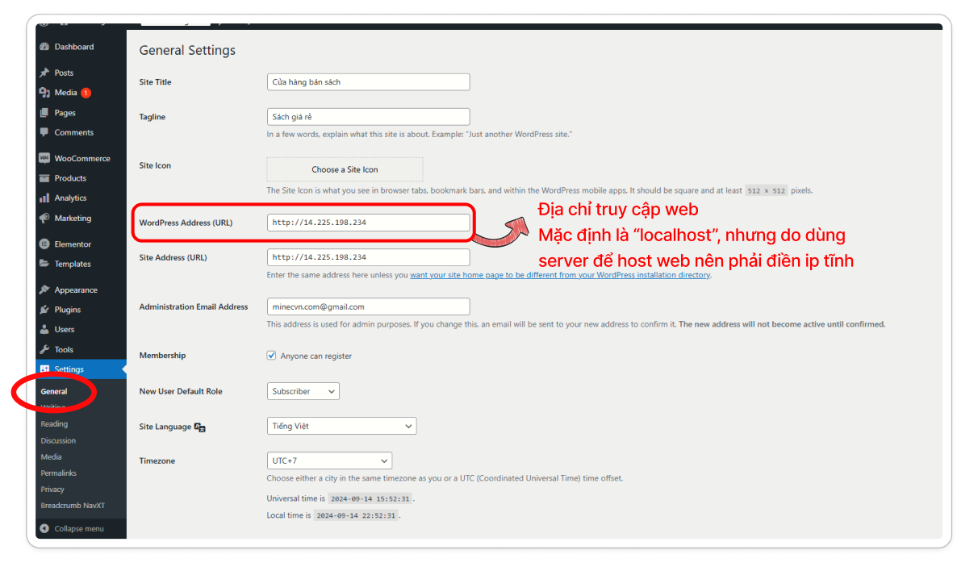

Slide 8
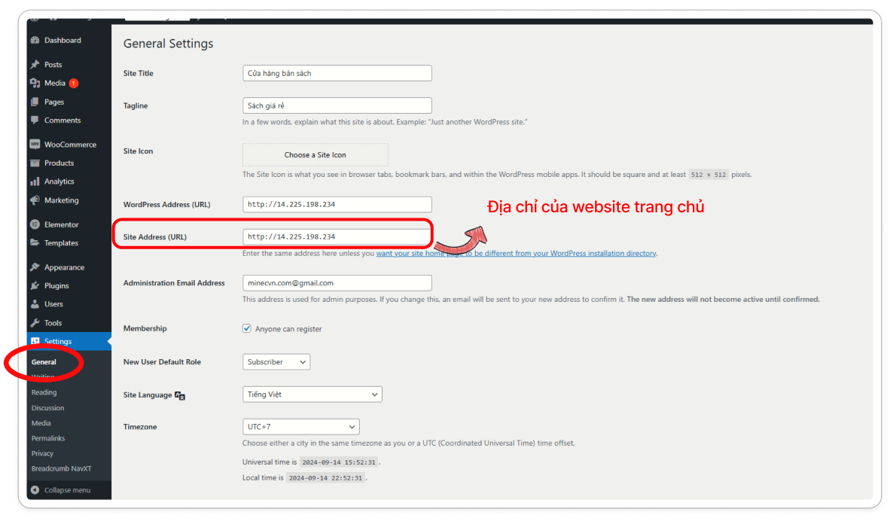

Slide 9
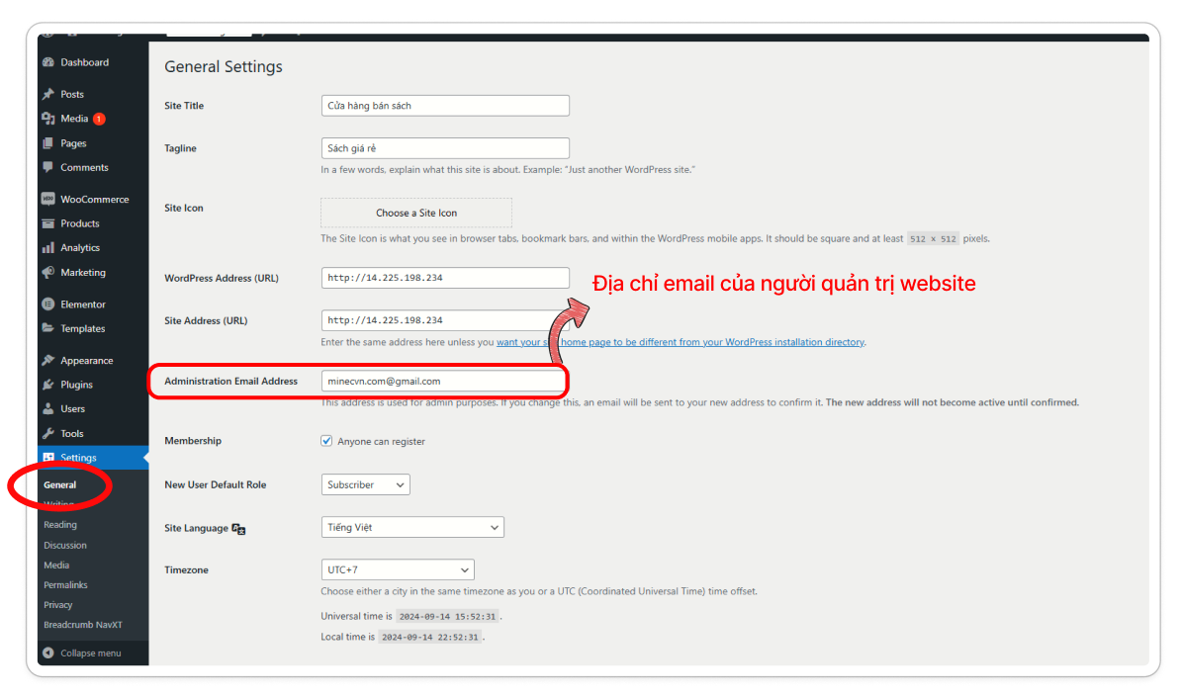

Slide 10
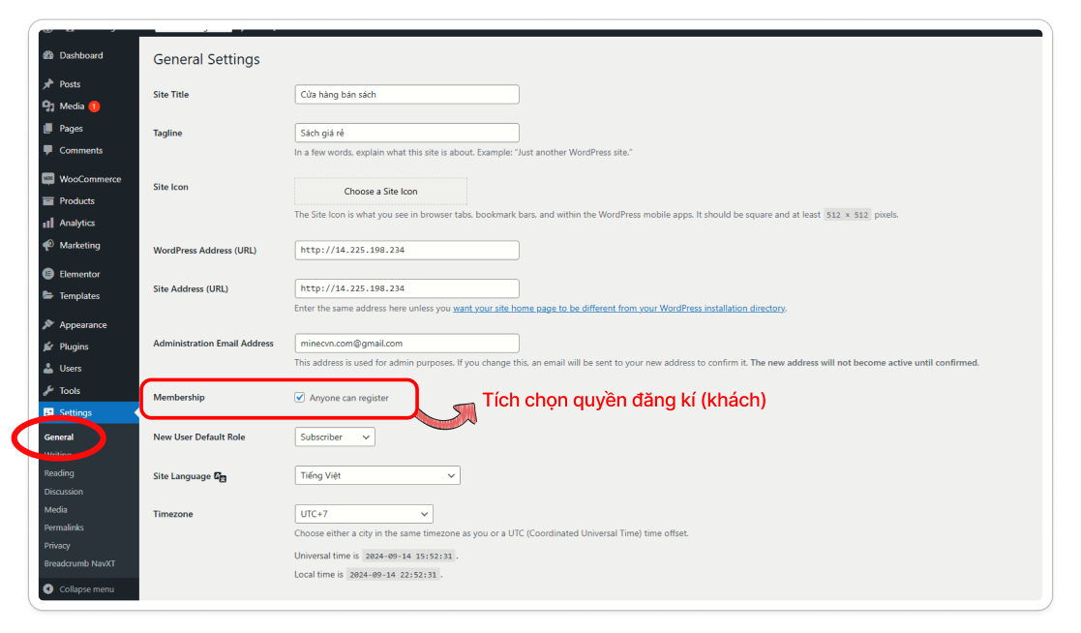

Slide 11
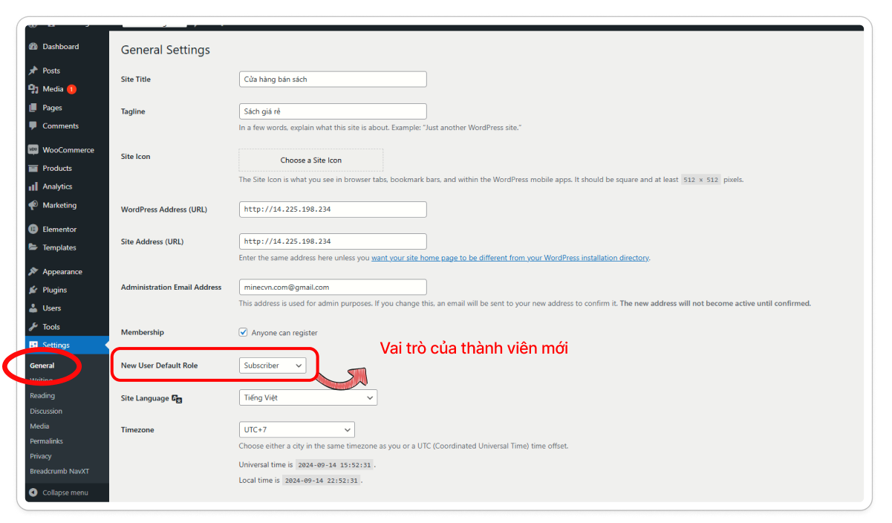

Slide 12
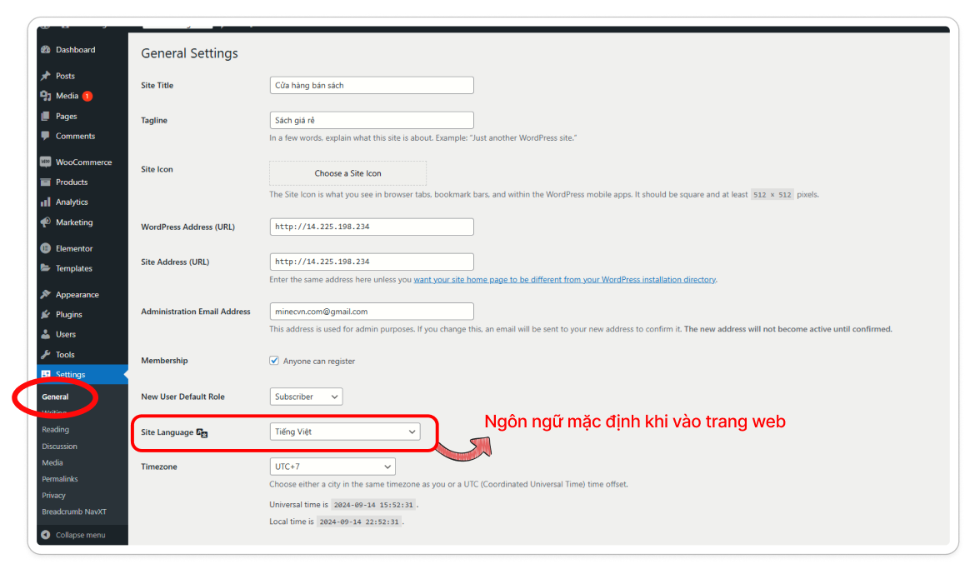

Slide 13
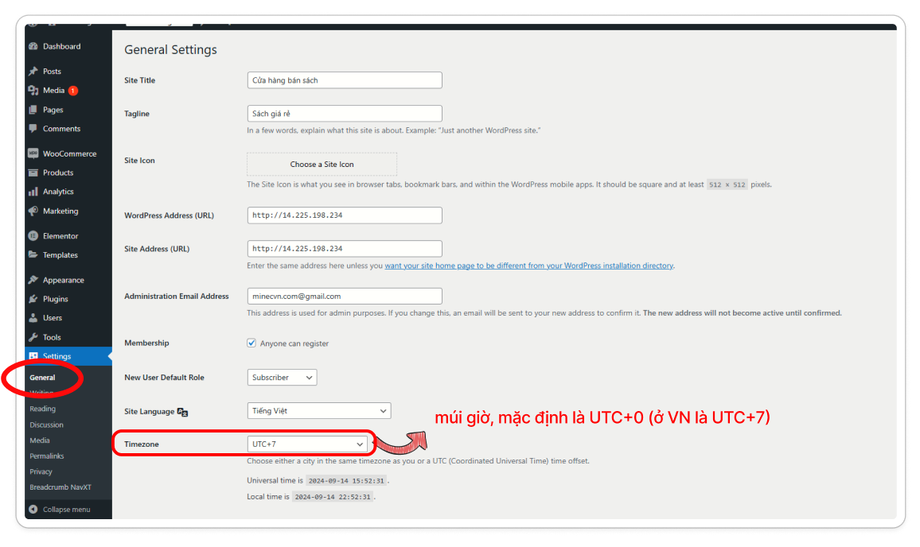

Slide 14
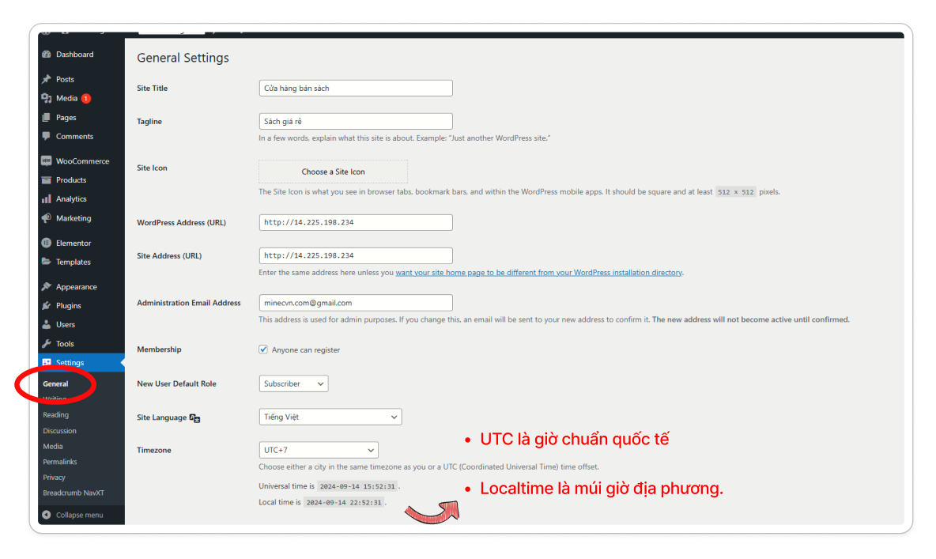

Slide 15
Writing Setting
Ảnh hưởng trực tiếp đến việc sản xuất và xuất bản nội dung.

Slide 16
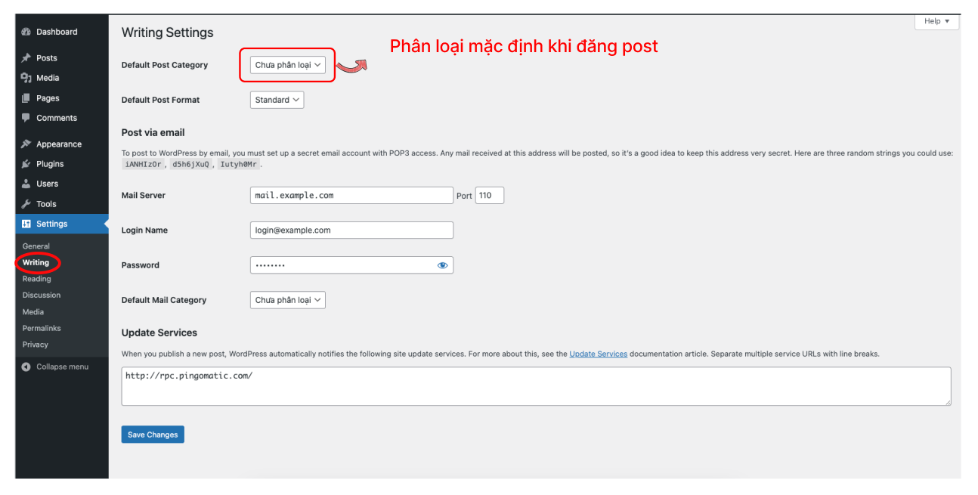

Slide 17
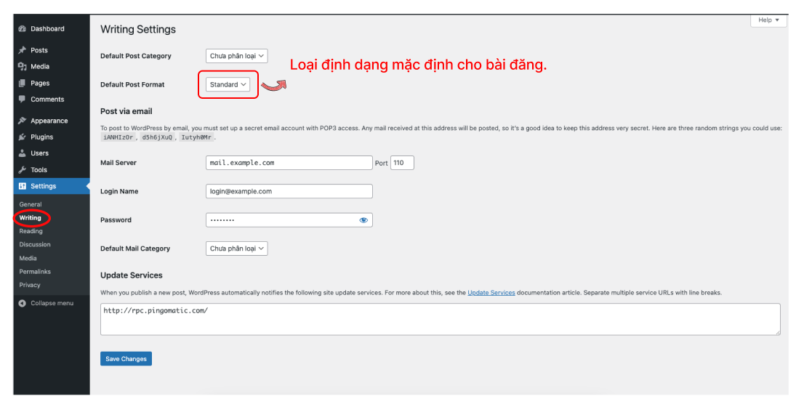

Slide 18
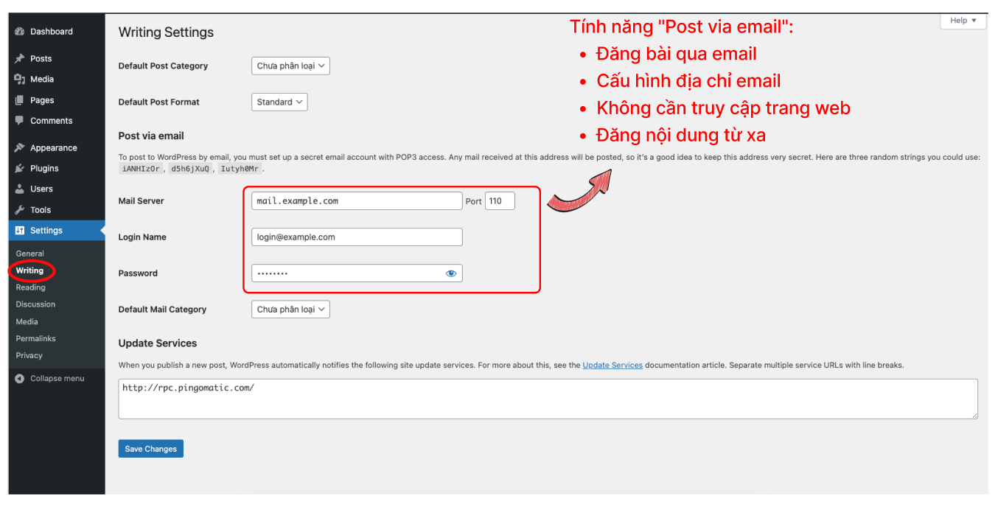

Slide 19
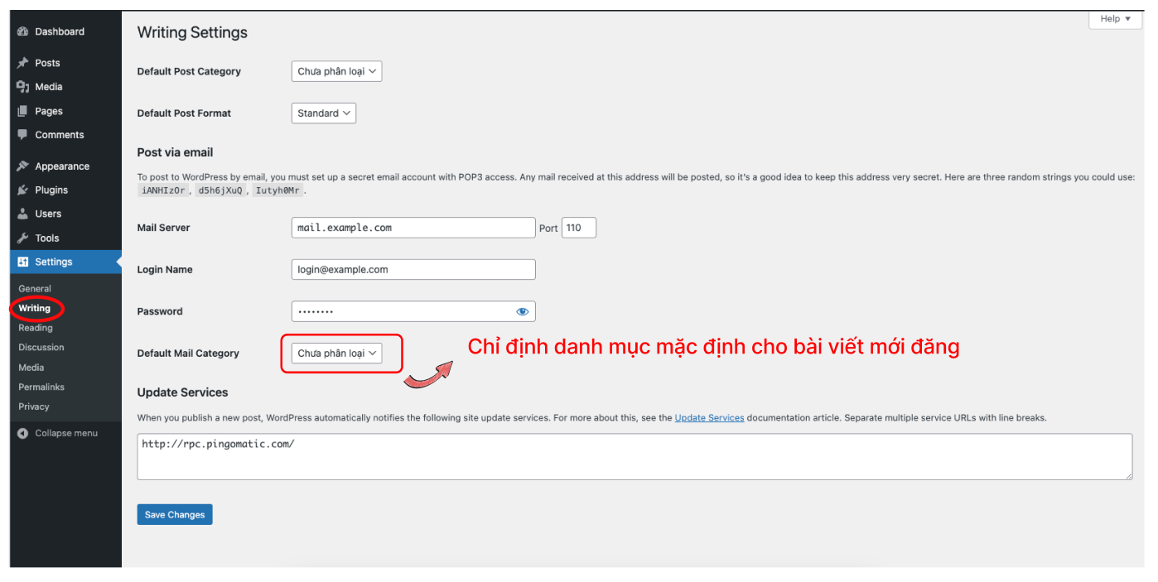

Slide 20
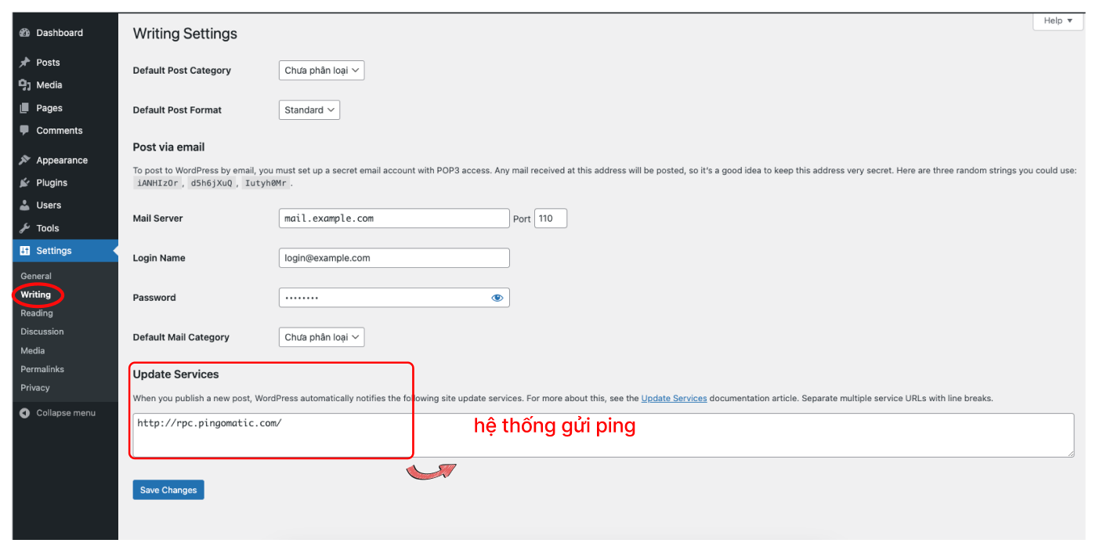

Slide 21
Reading Setting
Ảnh hưởng trực tiếp đến việc hiển thị nội dung trên trang web.

Slide 22
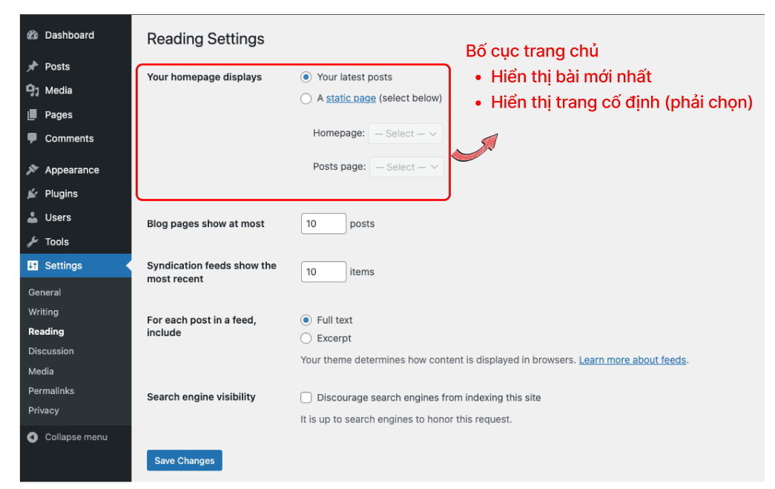

Slide 23
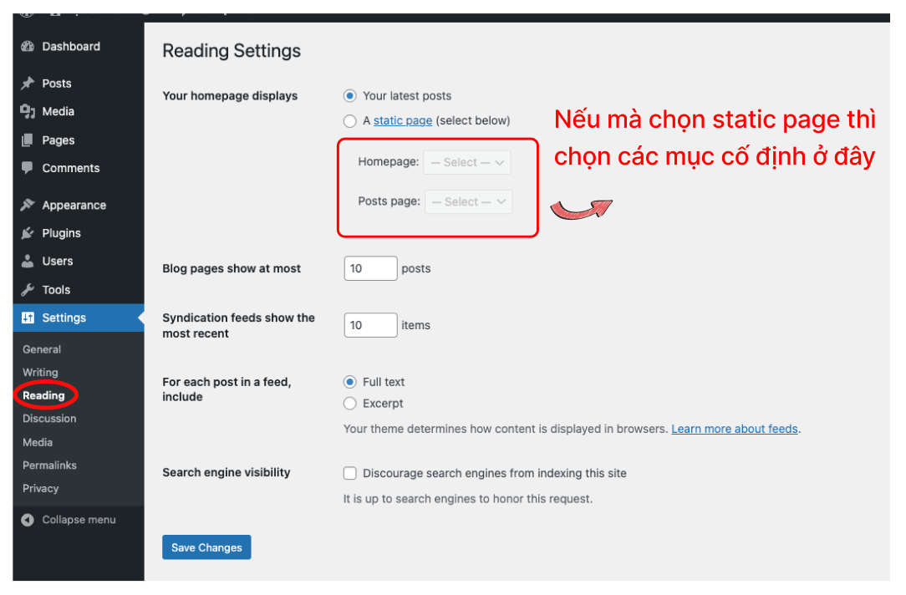

Slide 24
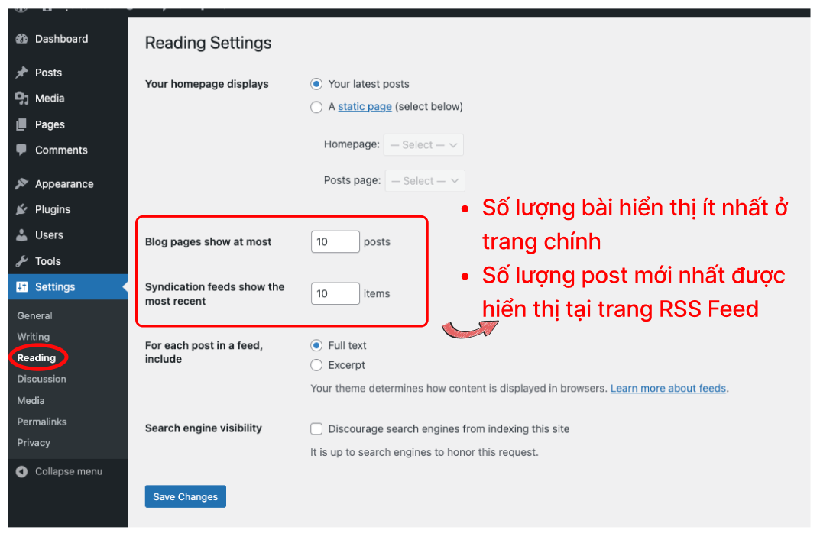

Slide 25
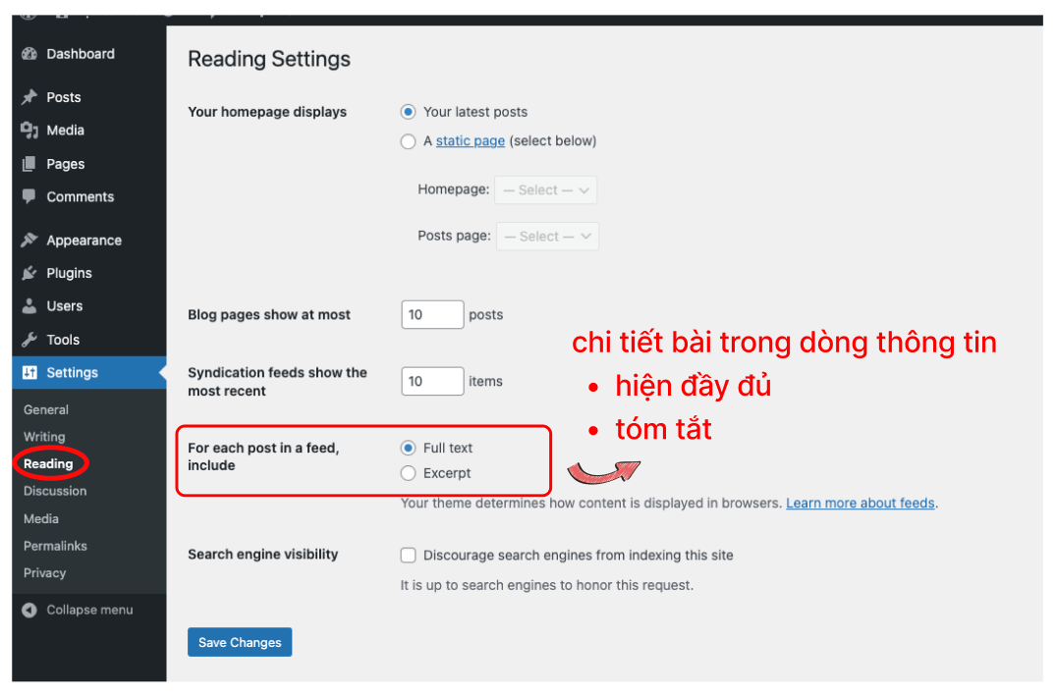

Slide 26
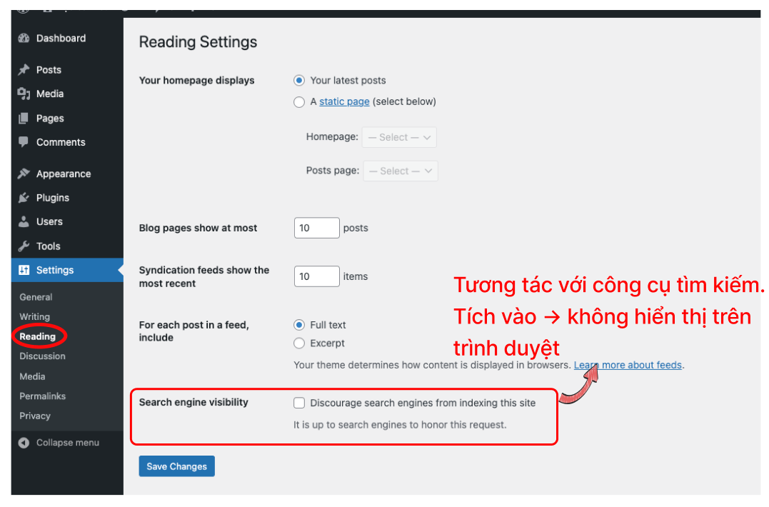

Slide 27
Discussion Setting
Điều chỉnh tính năng bình luận trên website WordPress.

Slide 28
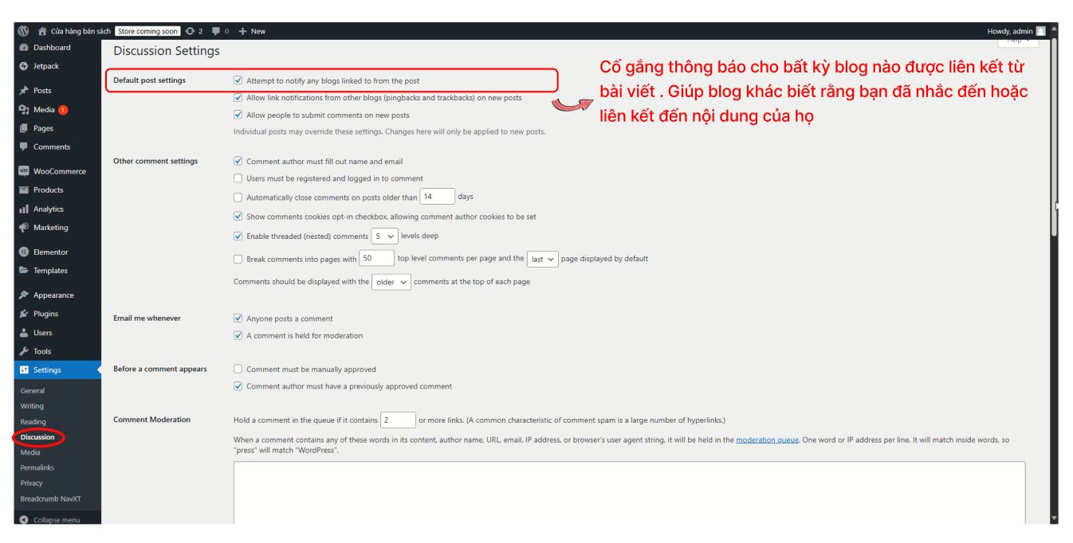

Slide 29
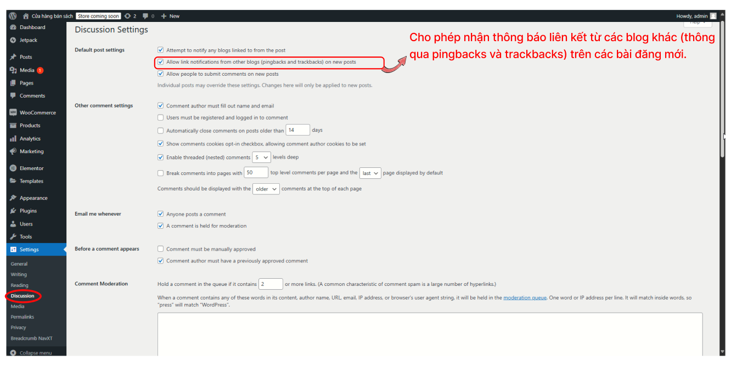

Slide 30
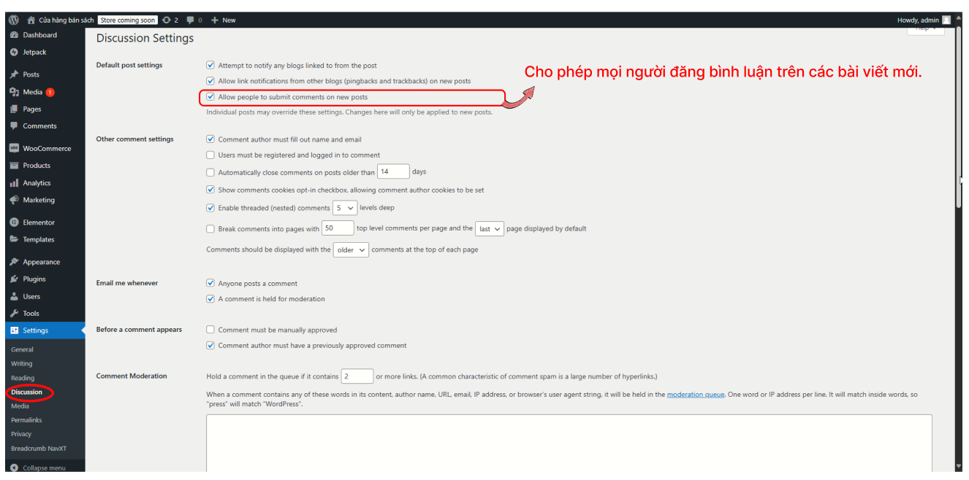

Slide 31
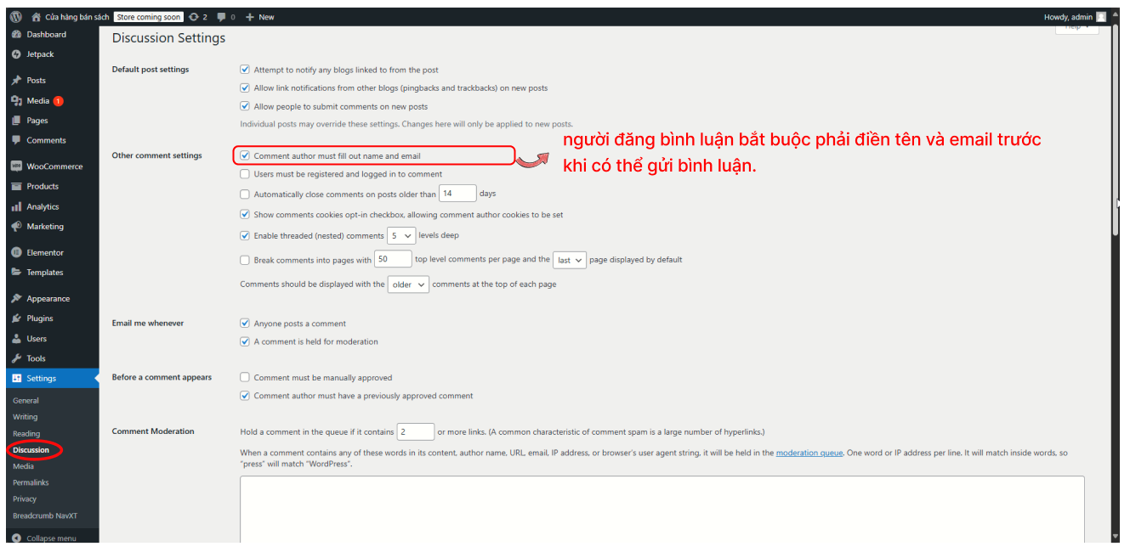

Slide 32
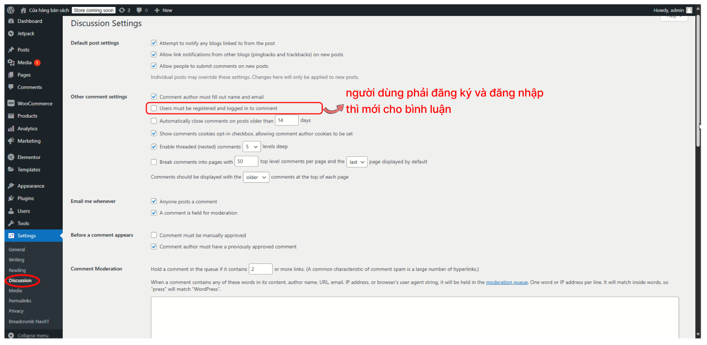

Slide 33
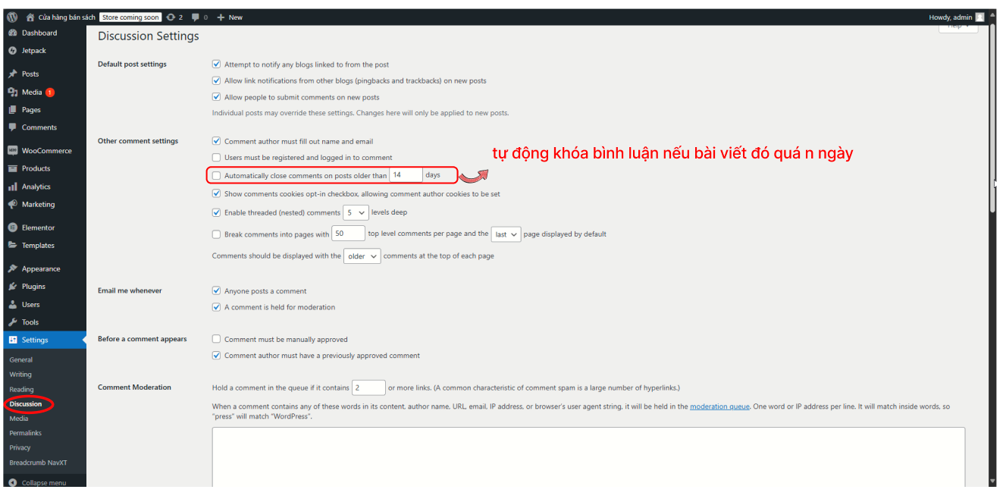

Slide 34
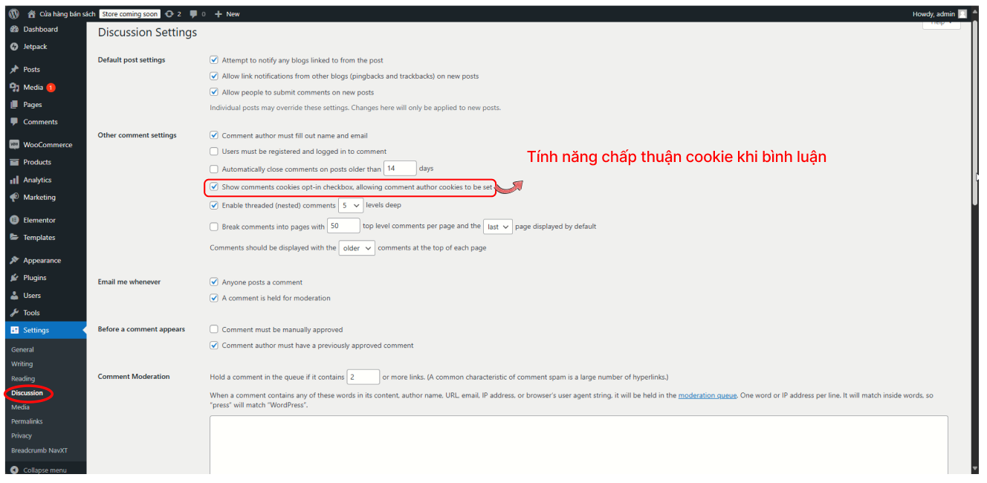

Slide 35
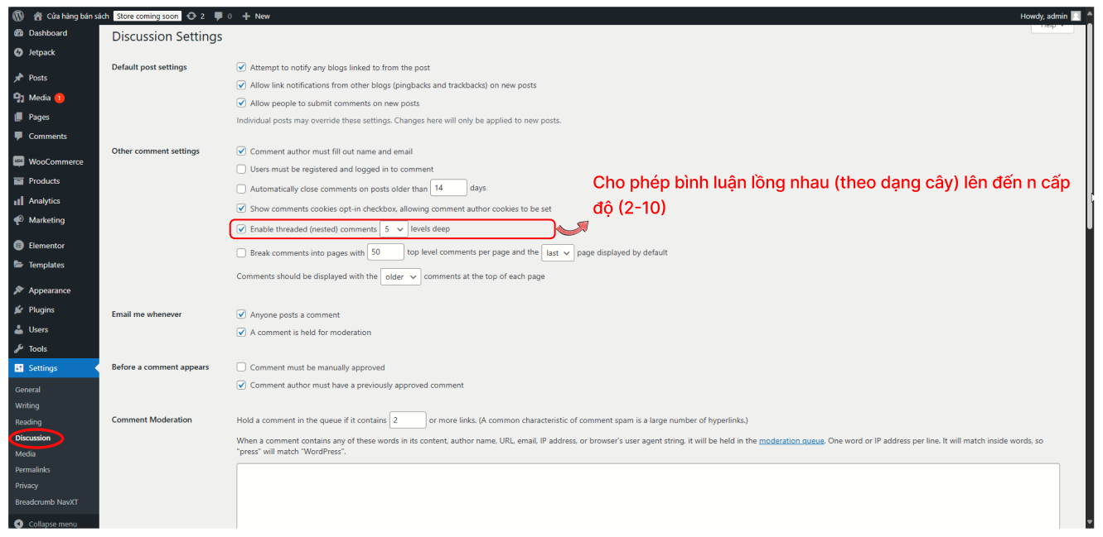

Slide 36
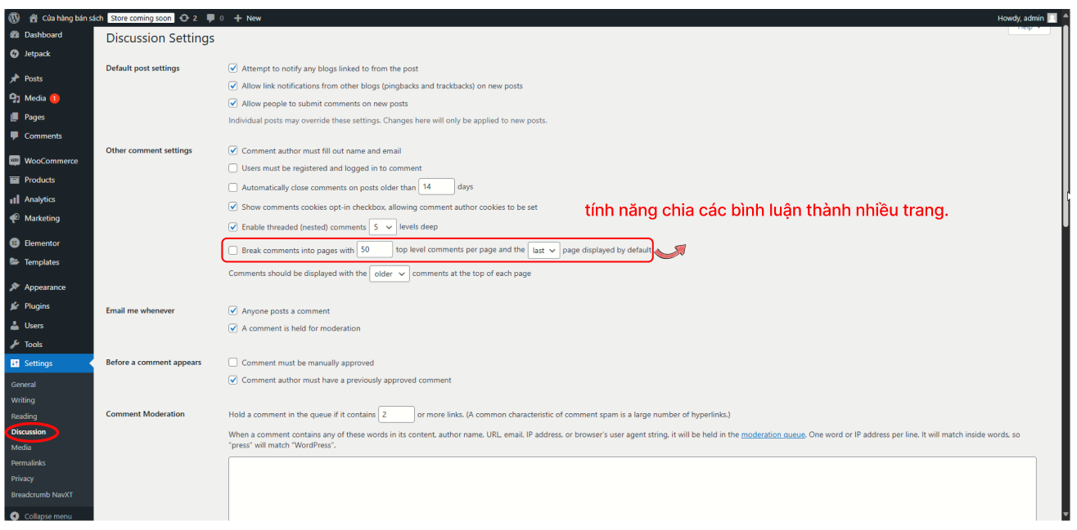

Slide 37
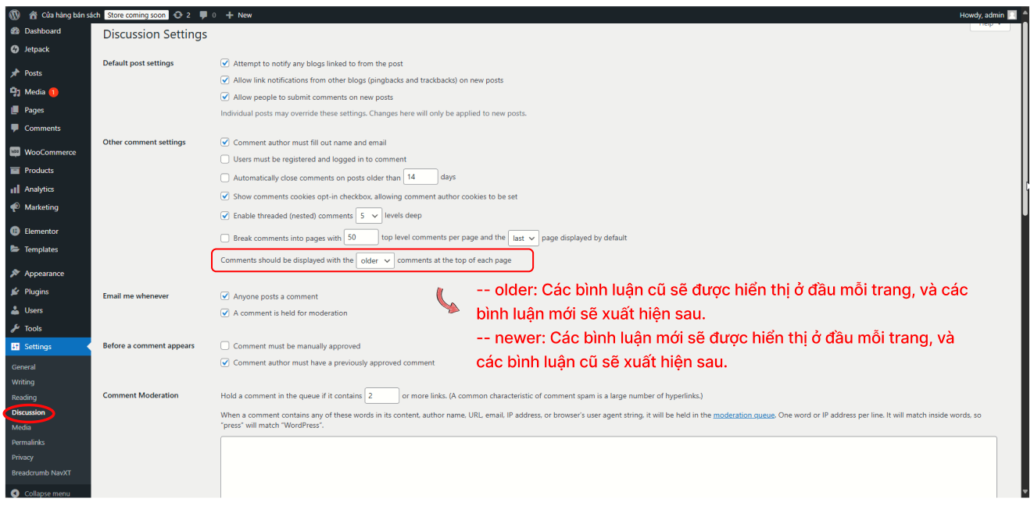

Slide 38
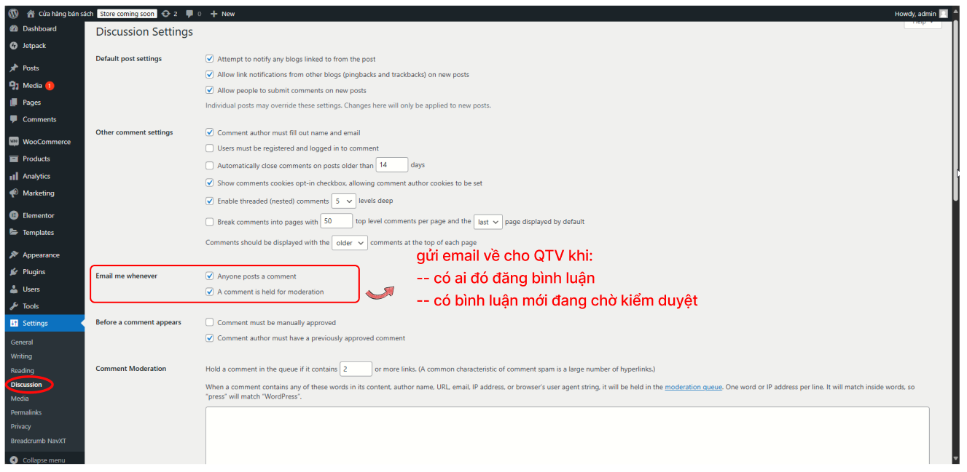

Slide 39
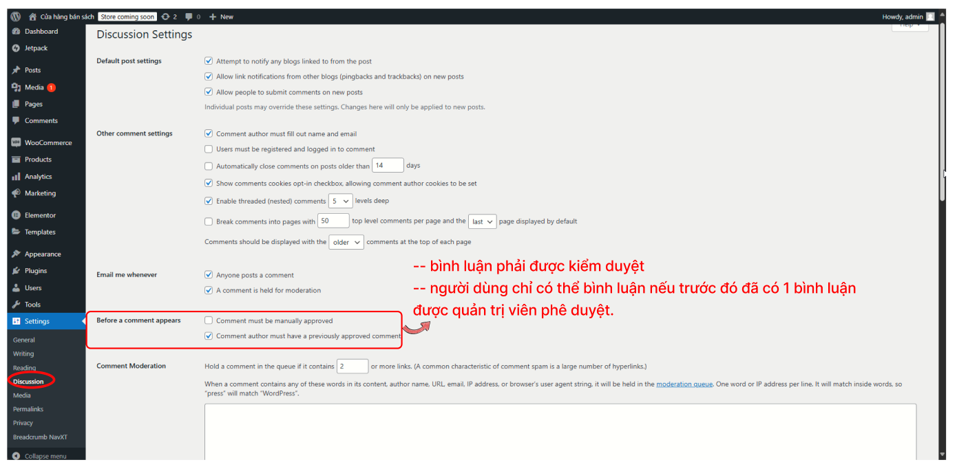

Slide 40
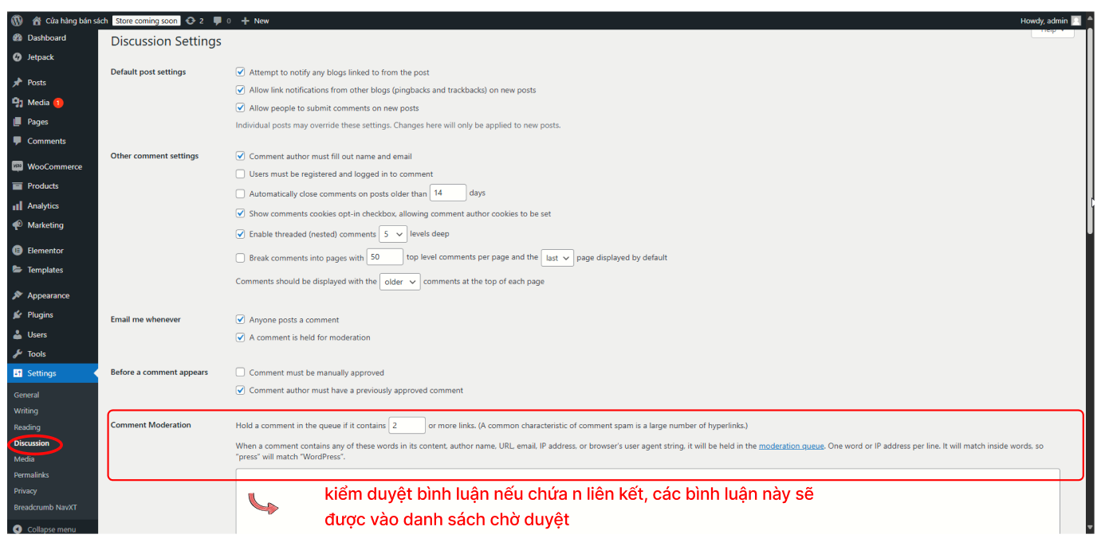

Slide 41
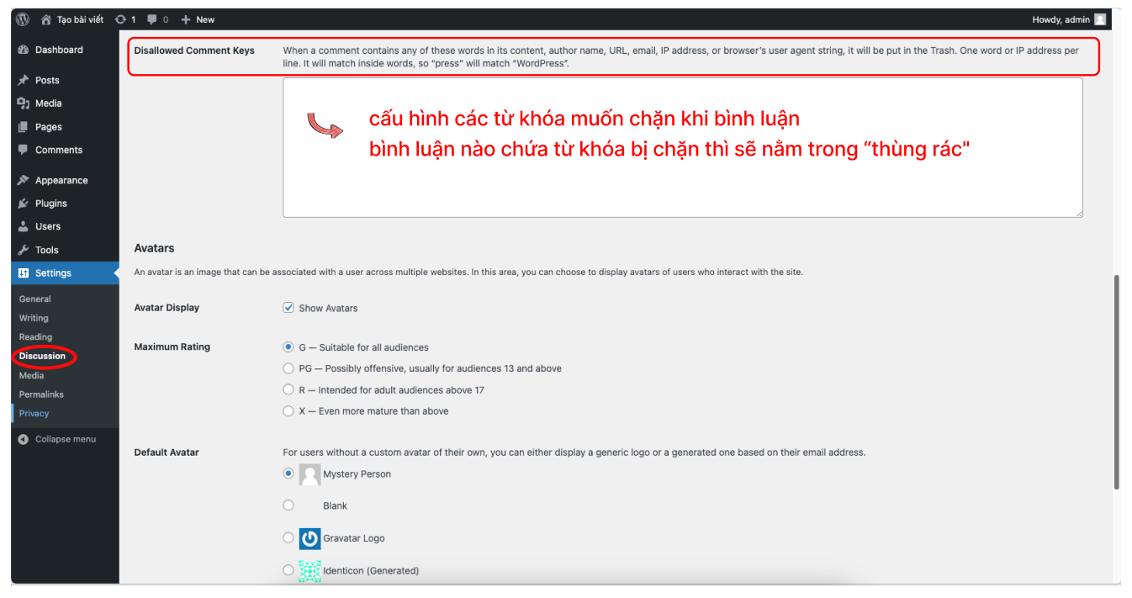

Slide 42
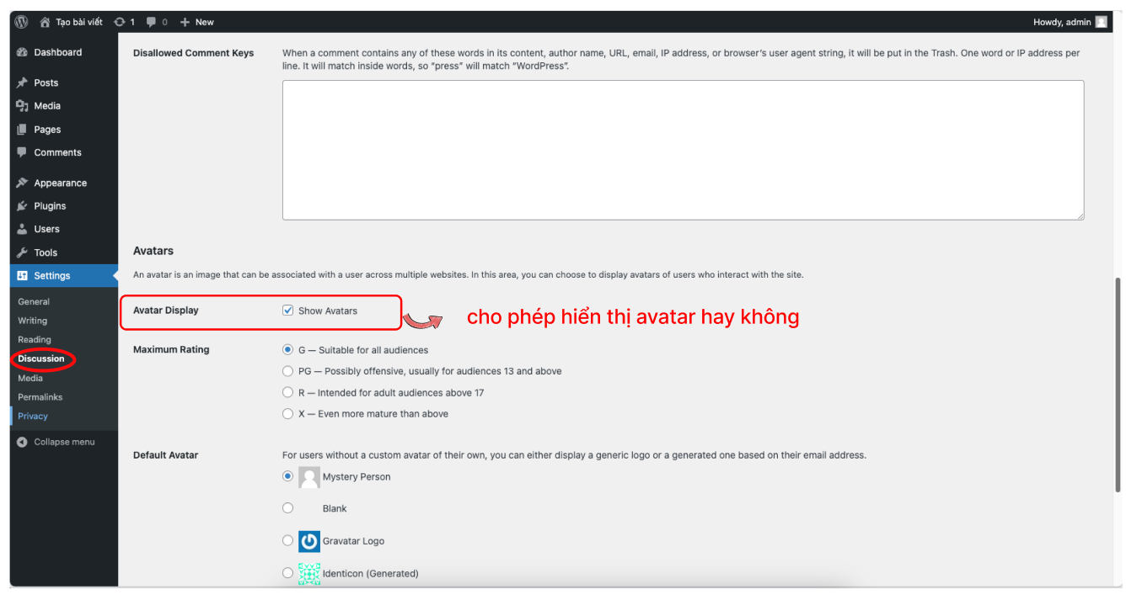

Slide 43
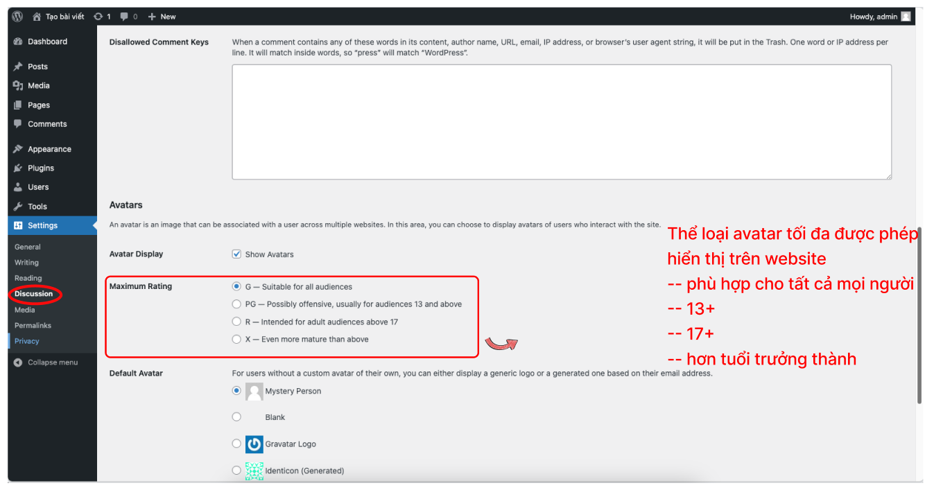

Slide 44
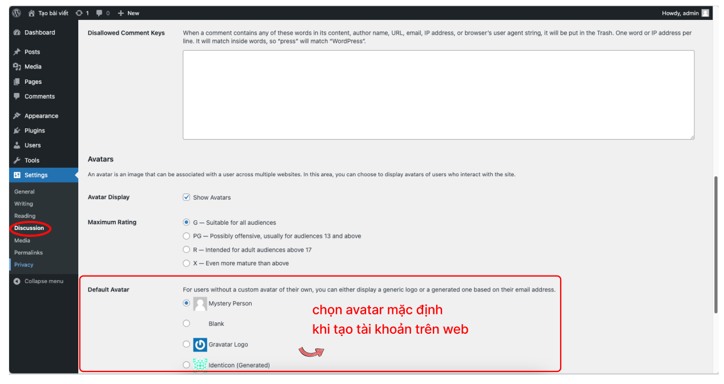

Slide 45
Media Setting
Thiết lập kích thước ảnh hiển thị cố định.

Slide 46
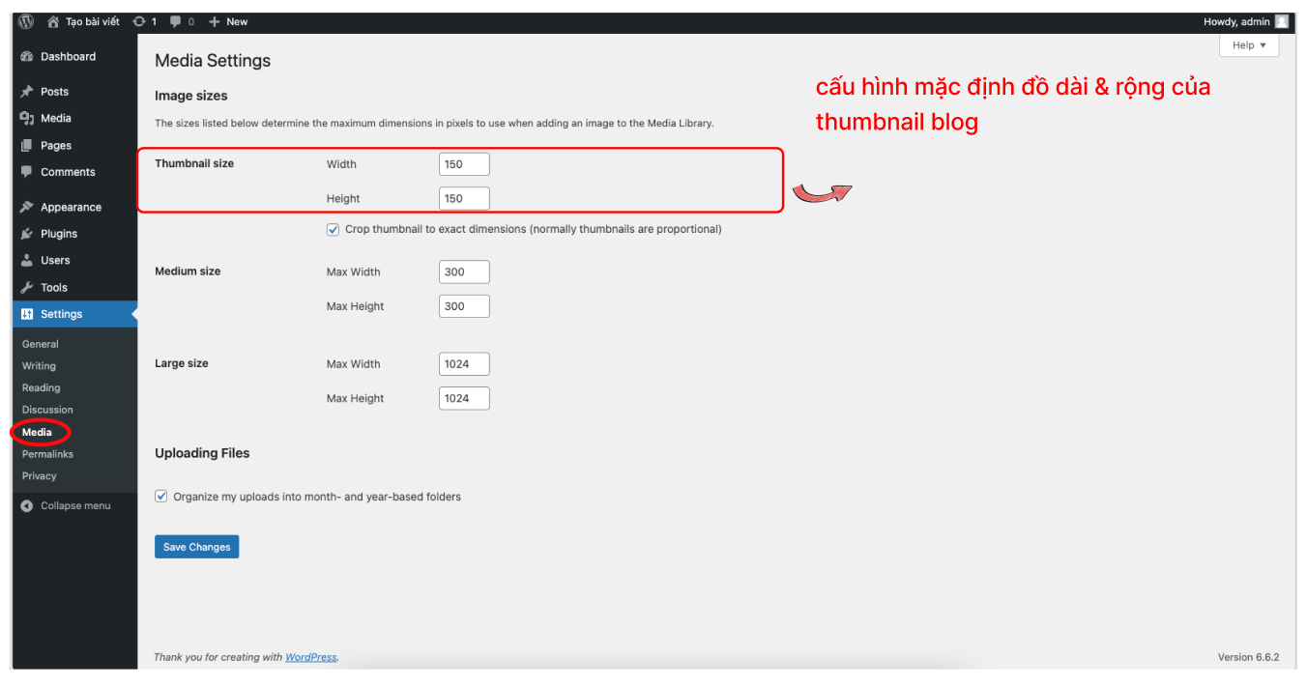

Slide 47
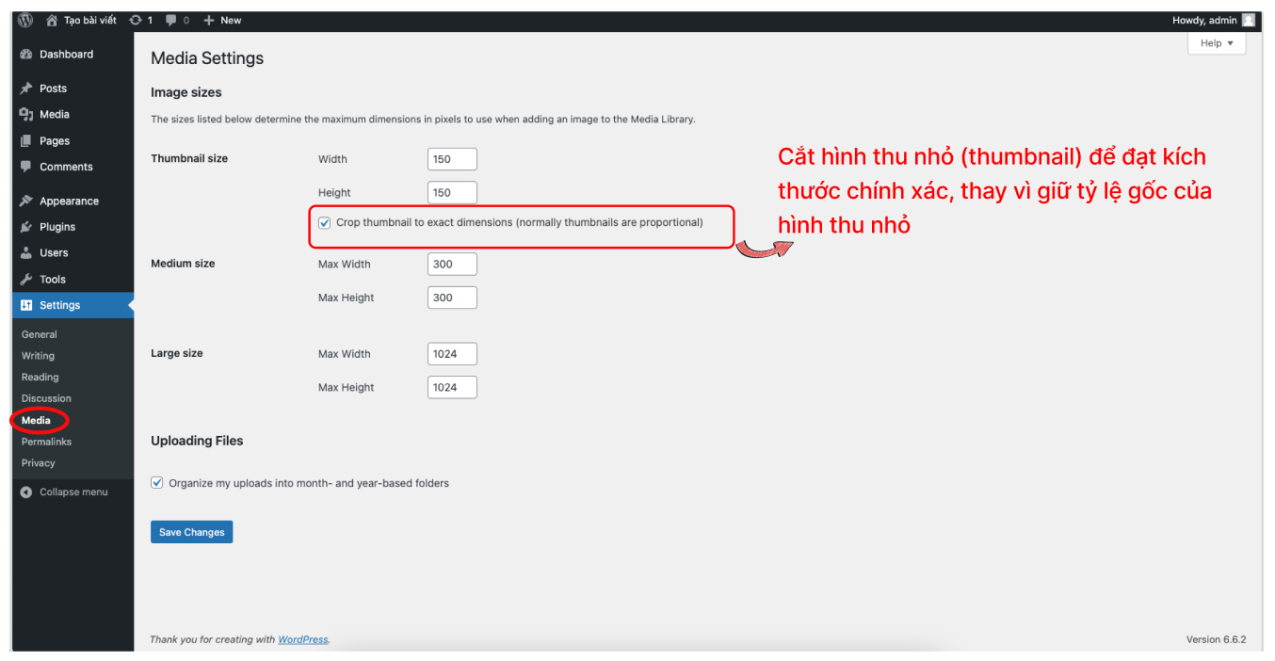

Slide 48
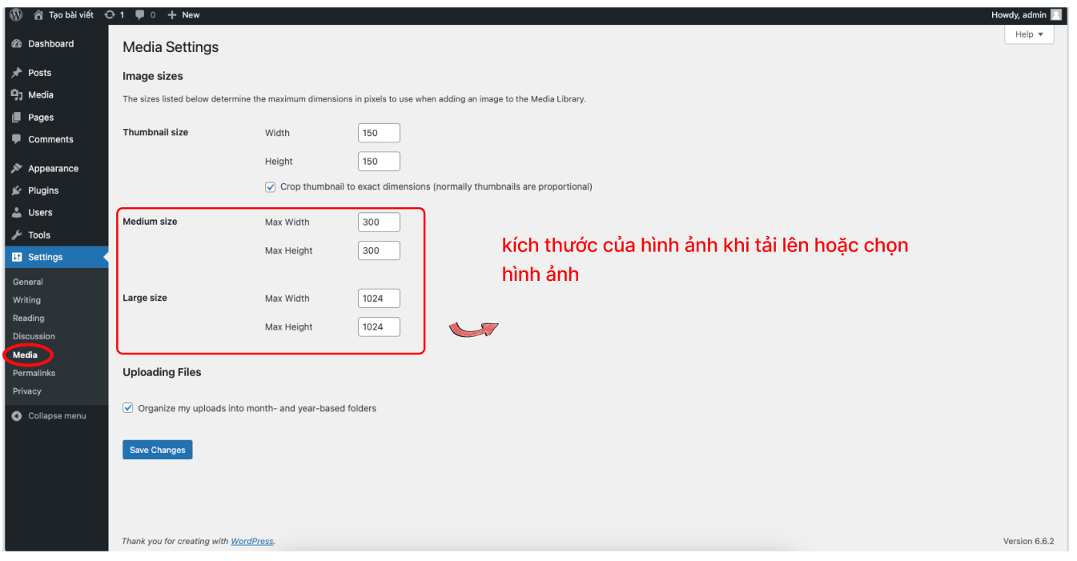

Slide 49
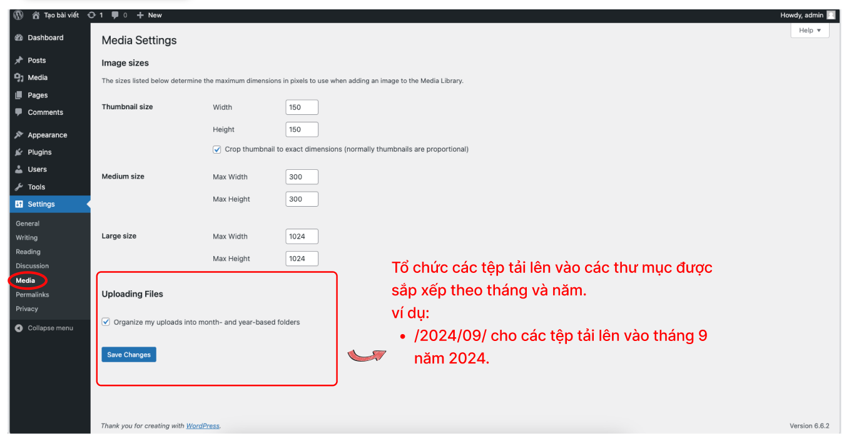

Slide 50
Media Setting
Ảnh hưởng trực tiếp đến việc sản xuất và xuất bản nội dung.

Slide 51
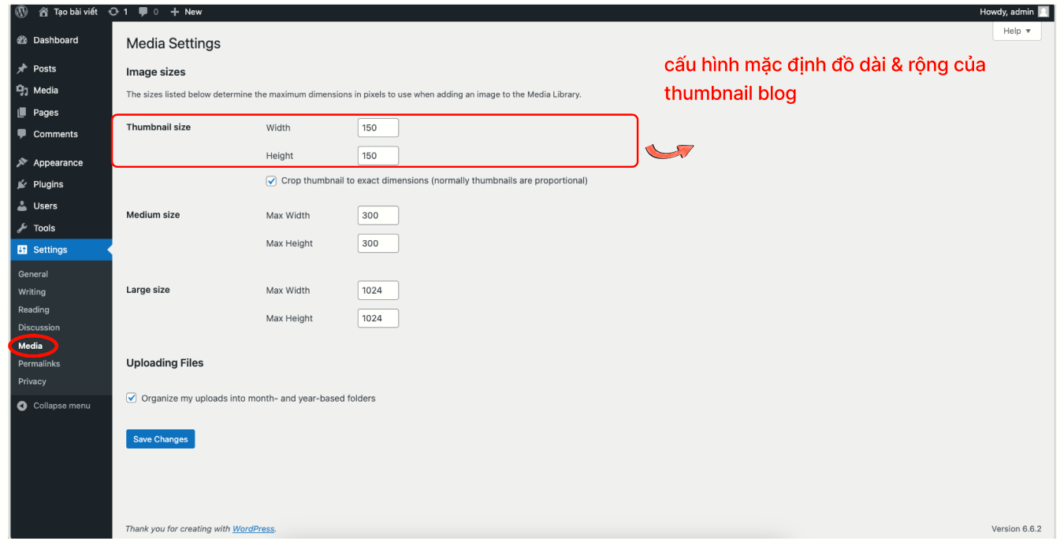

Slide 52
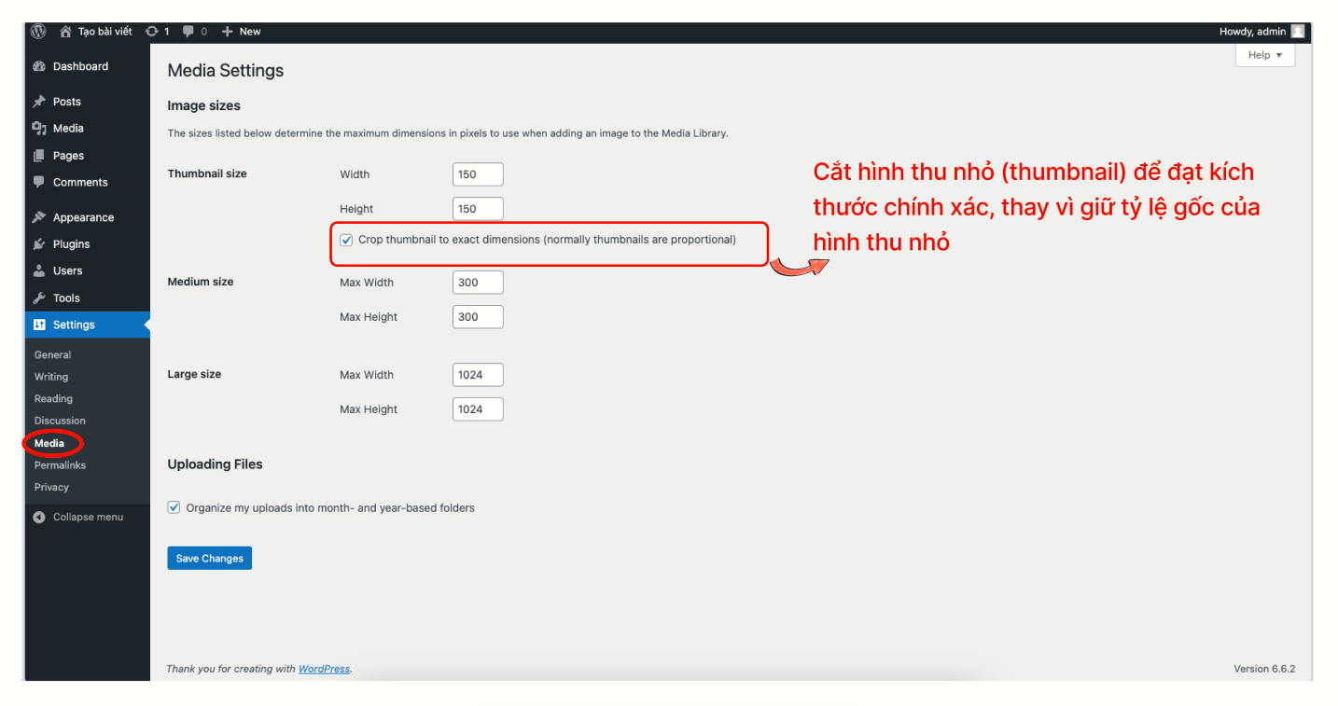

Slide 53
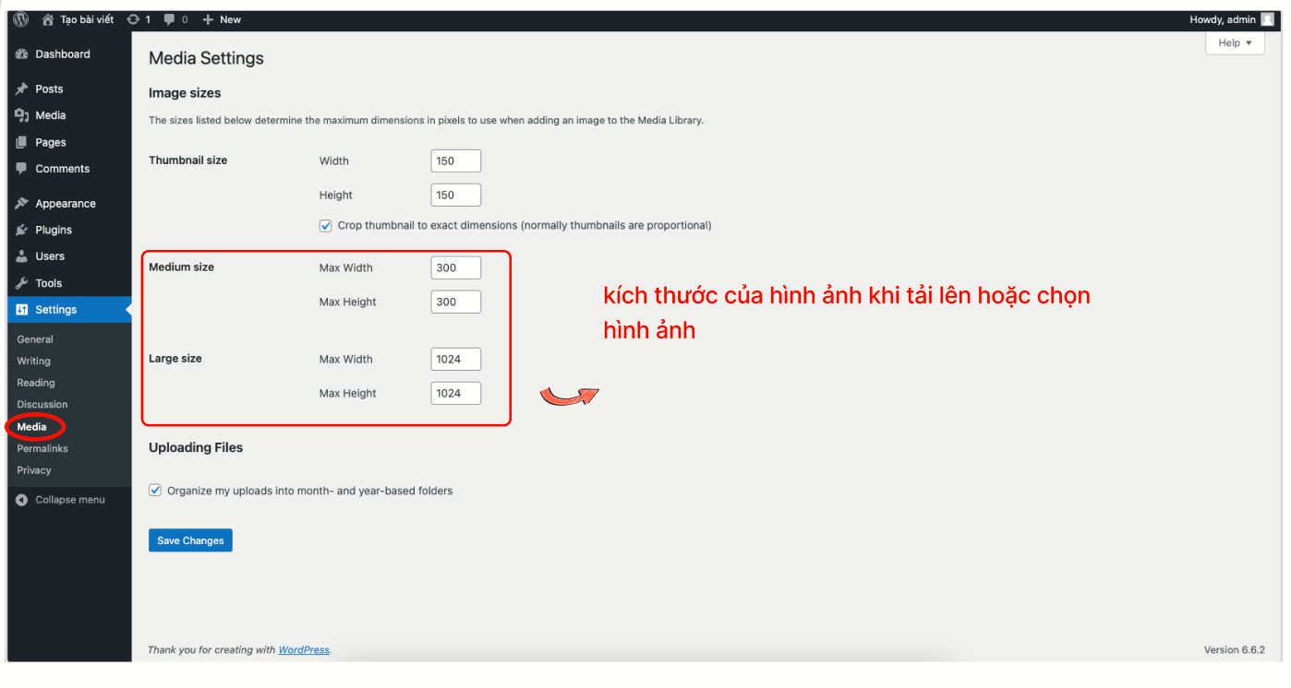

Slide 54
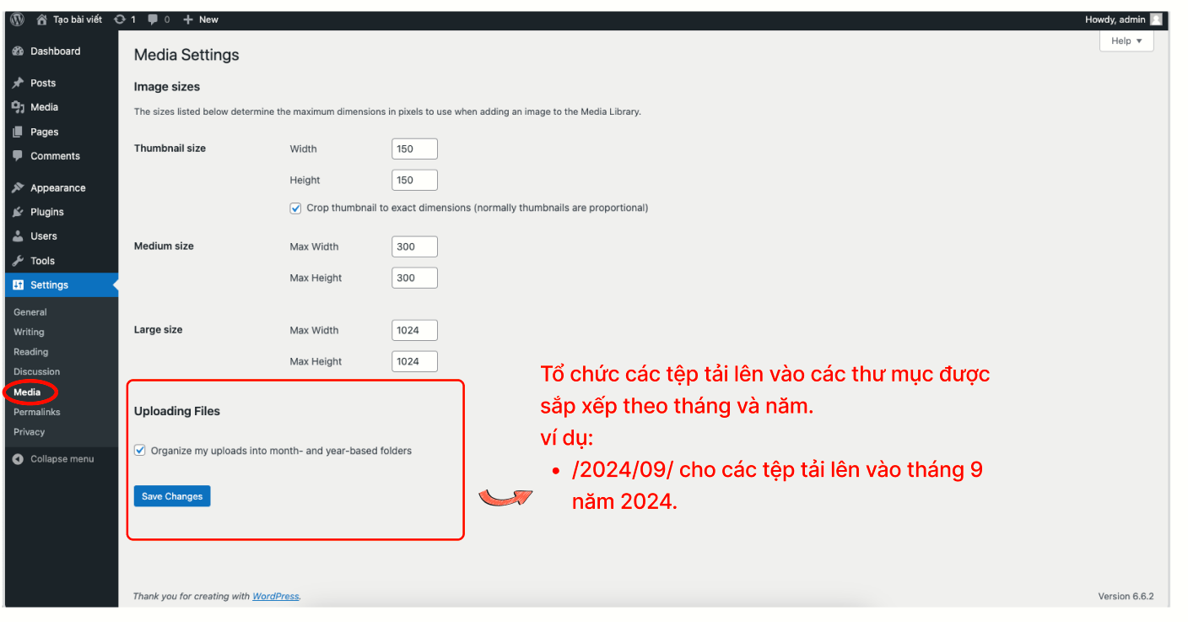

Slide 55
Permalink Setting
Thiết lập đường dẫn tĩnh, hiển thị tên cụ thể thay vì số cho bài viết, trang, category, v.v.

Slide 56
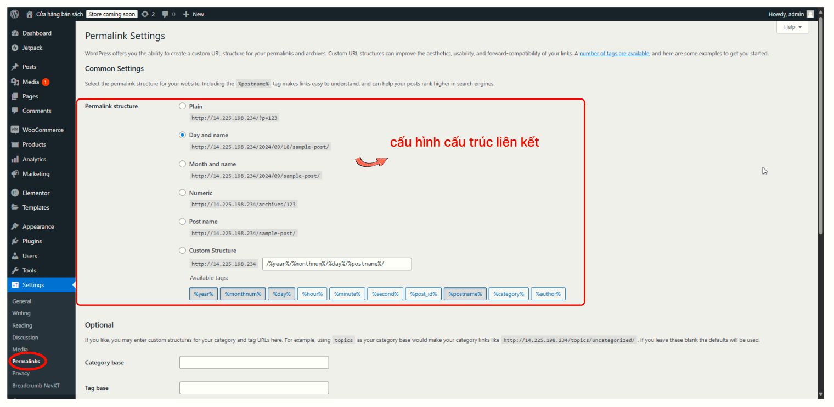

Slide 57
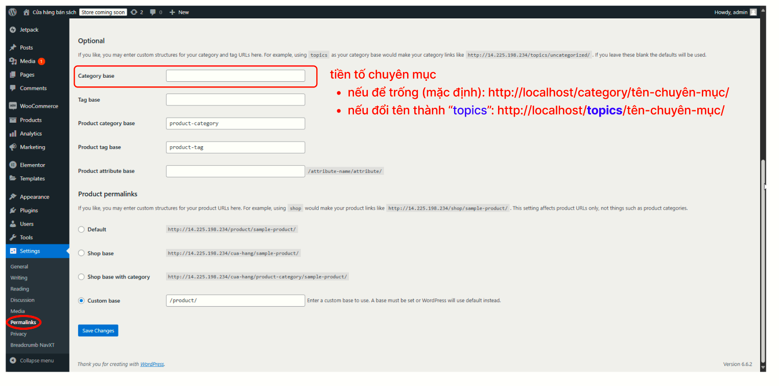

Slide 58


Slide 59


Slide 60


Slide 61


Slide 62


Slide 63


Slide 64


Slide 65


Slide 66
Privacy Setting
Thiết lập quyền riêng tư (Privacy Settings).

Slide 67


Slide 72

Thank you
For watching

